Slide 1
Score-based generative modeling through Stochastic Differential Equations(SDE)
2021, ICLR

Slide 2
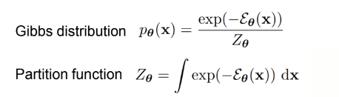
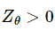
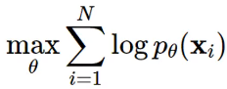
Score based 복습
normalizing constant
log likelihood를 maximize하는 negative log likelihood를 minimize하는 형식으로 진행된다.

Slide 3
Score based 복습
normalizing constant
log likelihood를 maximize하는 negative log likelihood를 minimize하는 형식으로 진행된다.

Slide 4
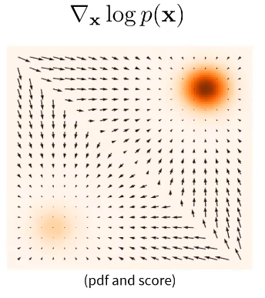
Score based 복습
score matching을 통해서 probability distribution을 예측하자
와 같은 parameter에 대한 미분이 아닌 데이터에 대한 미분을 하자

Slide 5
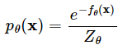
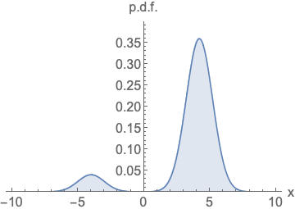
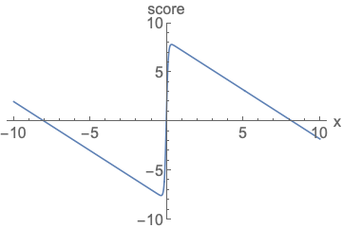
Score based 복습
score matching을 통해서 probability distribution을 예측하자
목적 :

Slide 6

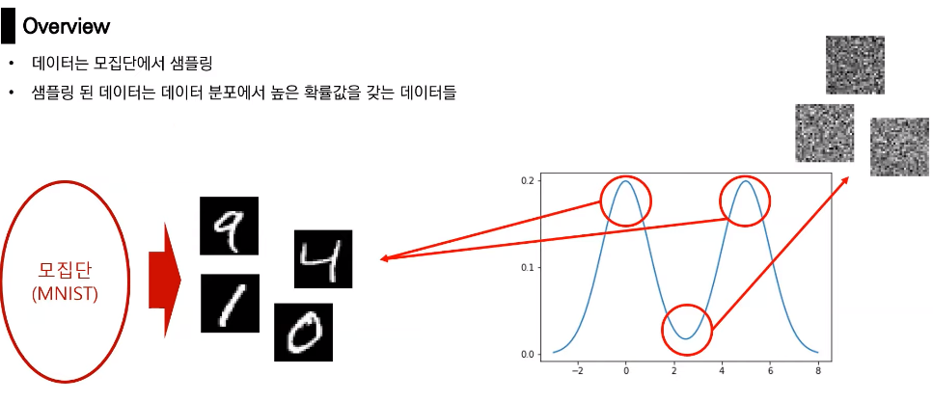
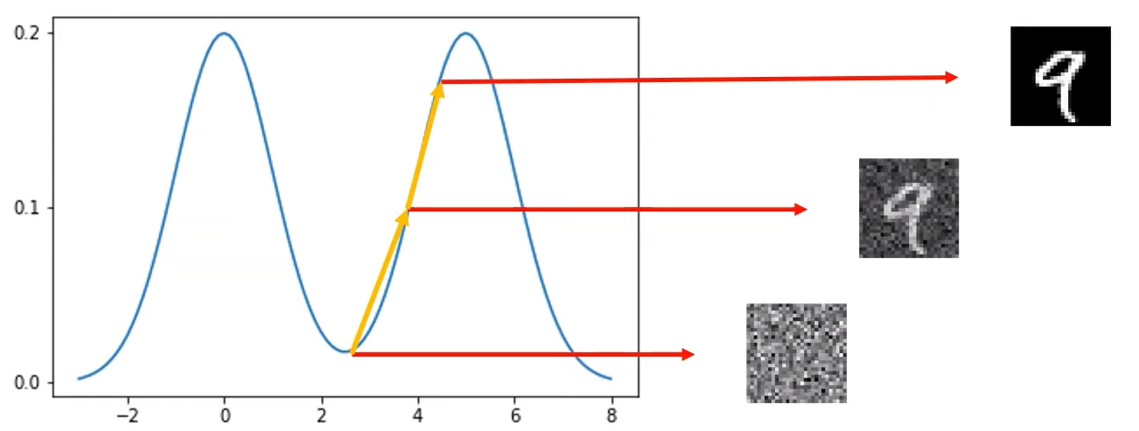
Score based 복습
높은 확률 값 : 자주 관측되는 데이터
낮은 확률 값 : 랜덤한 noise
random한 noise를 생성한 후에, pdf의 gradient가 높은 방향으로 데이터를 업데이트 하여
확률이 높은 곳, 샘플링된 데이터와 유사한 형태의 데이터를 생성
출처 : (1) [Open DMQA Seminar] Score-Based Generative Models and Diffusion Models - YouTube

Slide 7
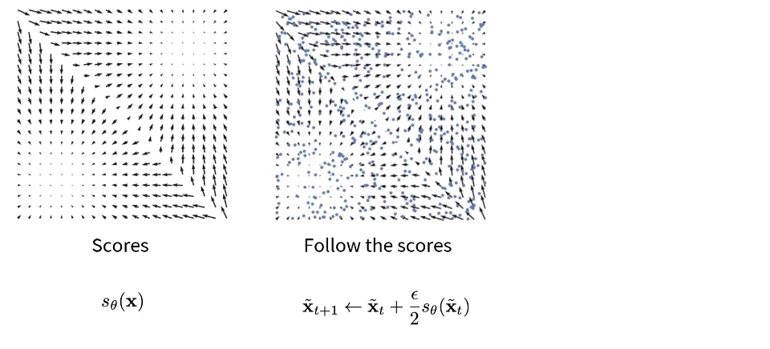
Score based 복습
Langevin Dynamics는 ε를 뿌려놓고 gradient에 따라서 어떻게 흘러갈지를 보는 것
아무런 제약이 없으면 항상 deterministic하게 minima에 가게 된다.
이를 해결하기 위해서 Langevin Dynamics는 noise를 추가하여 약간씩 noisy score를 따라가게 되어 더 잘 근사하게 되는 것
출처 : Generative Modeling by Estimating Gradients of the Data Distribution - Stefano Ermon - YouTube

Slide 8
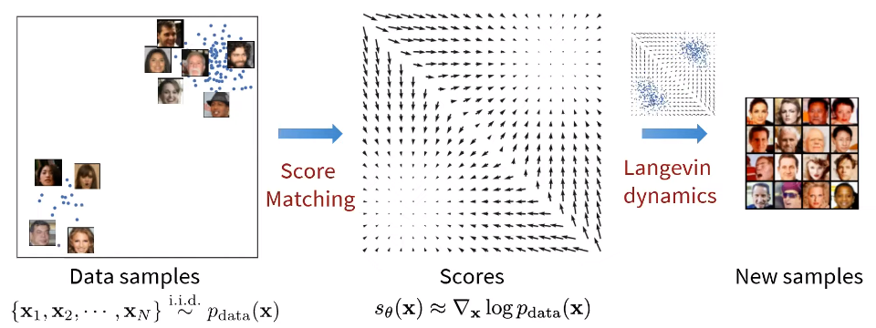
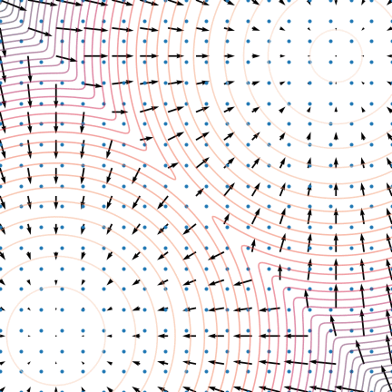
Score based 복습

Slide 9
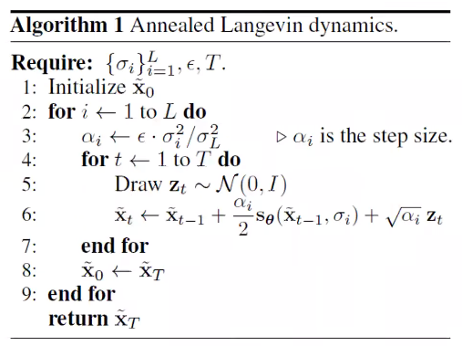
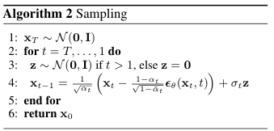
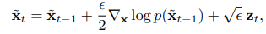
Score based 복습
SMLD vs DDPM

Slide 10
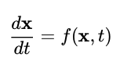
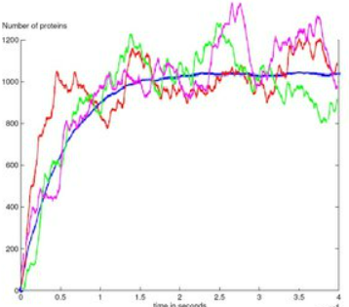
SDE
ODE 식
SDE 식
flow
diffusion
timestep t에서 x의 값이 결정되는 ODE와 달리, SDE는 모든 time step t에서 x의 값이 random variable
모든 time step t에서 marginal distribution p_t(x)를 정의할 수 있다.
이 분포의 collection이 SDE의 SOLUTION

Slide 11
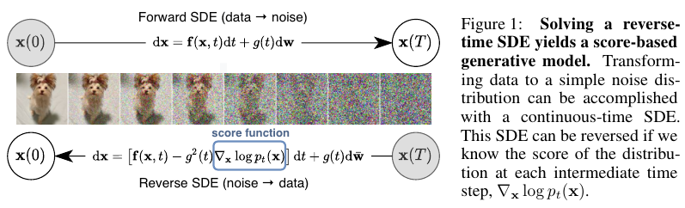
SDE

Slide 12
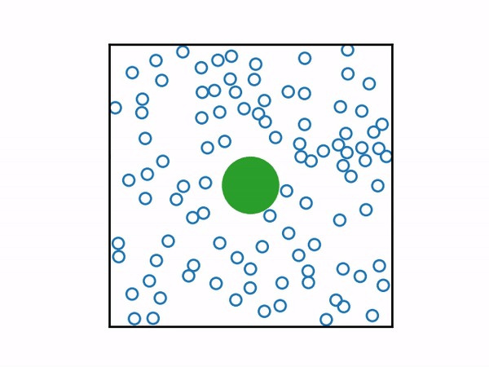
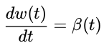
Brownian motion(Wiener process)
mean이 0이고, std가 σ(t)인 gaussian distribution을 따른다.
markovian process
w(t+t’)-w(t)와 w(t)가 완전히 독립적이다. 현재 위치와 다음 위치가 독립
모든 공기 분자들이 상하좌우로 랜덤하게 움직여서 초록색 분자의 움직임이 random해지는 것

Slide 13
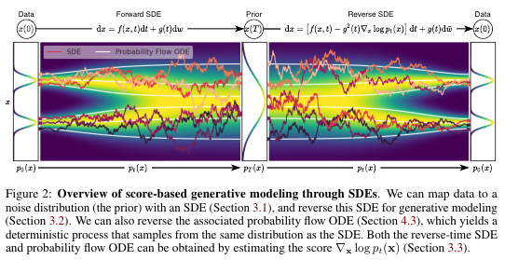
SDE

Slide 14
SMLD와 DDPM은 SDE를 discretize한 모델

Slide 15
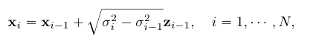
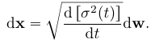
SMLD
SMLD의 SDE = variance-exploding SDE(VE-SDE)
N개의 noise scale을 사용할 때, 각각의 perturbation kernel은 아래 Markov chain을 따르는 x_i의 분포와 같다.
~ N(0,I)
t -> T로 갈 때 noise의 variance가 extremely 하게 커진다.

Slide 16
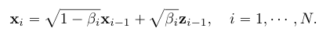
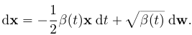
DDPM
DDPM의 SDE = variance-preserving SDE(VP-SDE)
~ N(0,I)
t -> T로 갈 때 noise의 signal이 0으로 줄어들고. variance는 1로 간다.

Slide 17
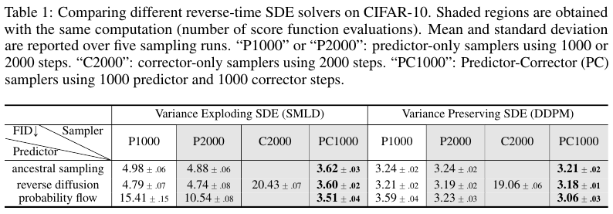
SDE
SMLD와 DDPM이 모두 SDE로 나타낼 수 있음을 보았다.
이를 통해 sampling 방식을 변형할 수 있다.

